Slide 1
Vyučující - studenti
dotazy, diskuse
prezentace k dispozici
lukas.smelik@gmail.com
otázky z tohoto tématu ke zkoušce zadávám já

Slide 2
Proudění v korytech vodních toků
Ing. Lukáš Smelík, Ph.D.
Výzkumný ústav vodohospodářský T. G. Masaryka, v.v.i.

Slide 3
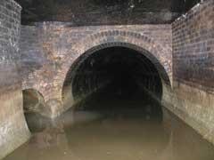
Vodní tok
vodoteč, koryto s vodou
část území, kterým odtéká voda z povodí
povrchový, podpovrchový
přirozený: bystřina, potok, říčka, řeka, veletok
umělý: kanál, náhon, meliorace, závlaha, akvadukt, tunel
stálý, občasný
Proudění:
s volnou hladinou
tlakové

Slide 4
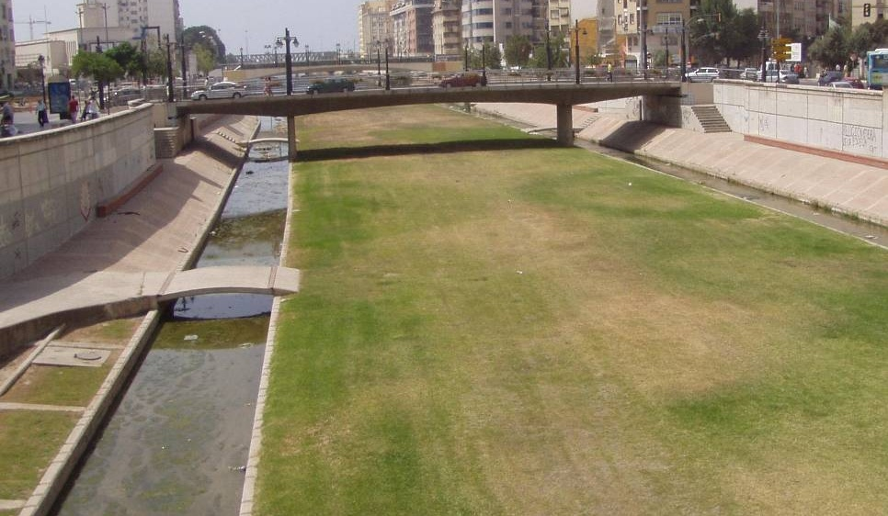
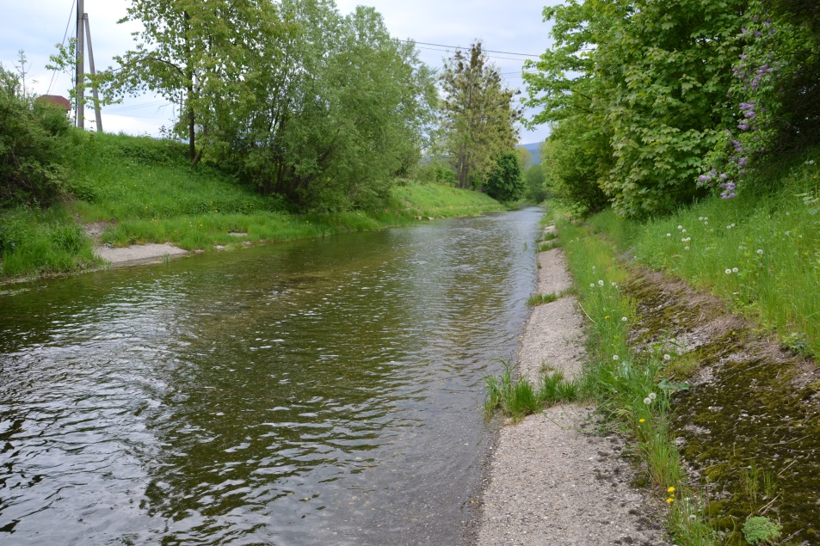
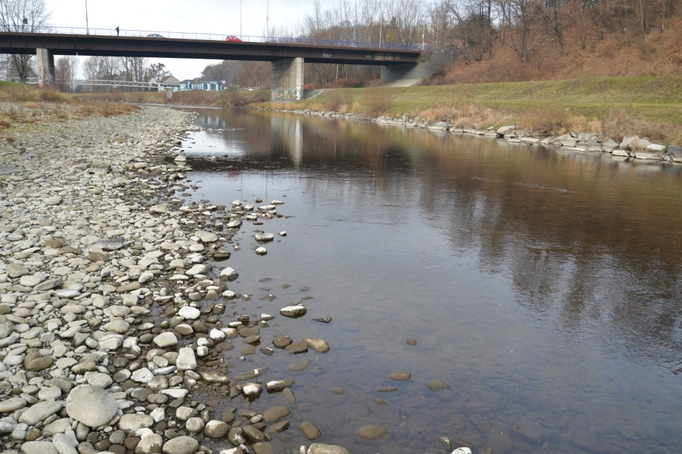
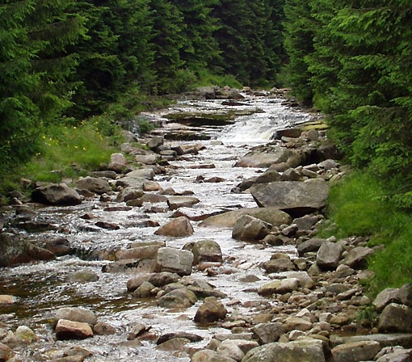
Variabilita vodních toků - míra úpravy

Slide 5
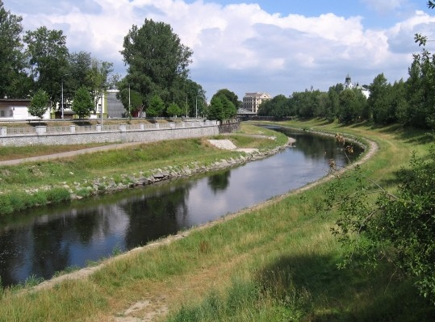
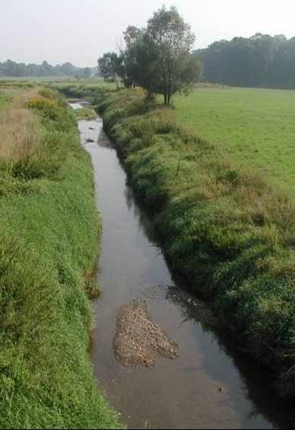
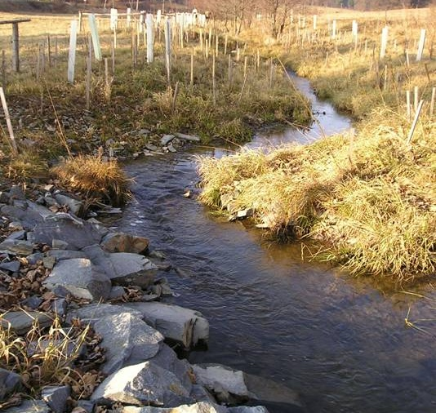
Historický vývoj toků
přirozený tok
drobné úpravy - přístup, brod, ryby
energetické úpravy - náhon, jez
soustavná úprava - povodně
revitalizace - estetika
renaturace - biologické funkce
přirozený vývoj

Slide 6
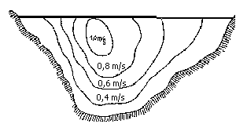
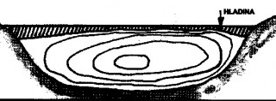
Proudění
Hydrodynamika - pohyb kapalin a jejich působení na tuhá tělesa při vzájemném relativním pohybu
průtočný profil - kolmý řez k ose toku
bodová rychlost u
okamžitá rychlost v bodě
střední bodová rychlost ū
vyrovnaná hodnota bod. rychlosti
průřezová rychlost v
střední hodnota rychlosti
v průtočném průřezu
běžný stav
zamrzlá hladina

Slide 7
Příčné řezy
příčné řezy (průtočné profily) - dané staničením (kilometráží) – v čase proměnná
průtočná plocha A – obsah plochy kolmé v každém bodě k vektoru bodové rychlosti
objemový průtok Q – objem kapaliny proteklé určitým průtočným profilem za jednotku času

Slide 8
Ustálenost proudění
dle změny průtoku v čase
ustálené (stacionární) – průtok, průřezová rychlost, průtočná plocha jsou v čase neměnní a závisí jen na poloze
návrhový průtok
neustálené (nestacionární) – hydraulické veličiny jsou funkcí času a polohy
transformace nivou

Slide 9
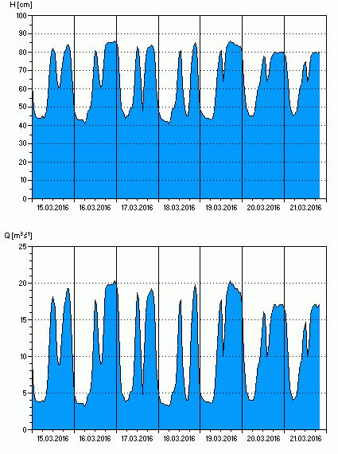
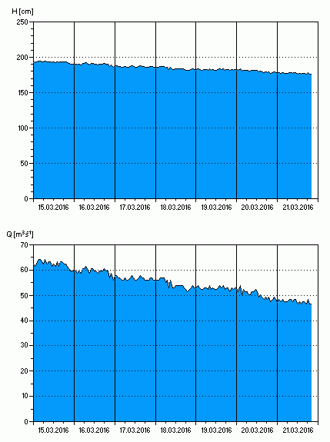
Ustálenost proudění
Profil Svratka - Brno-Poříčí
Profil Morava - Kroměříž

Slide 10
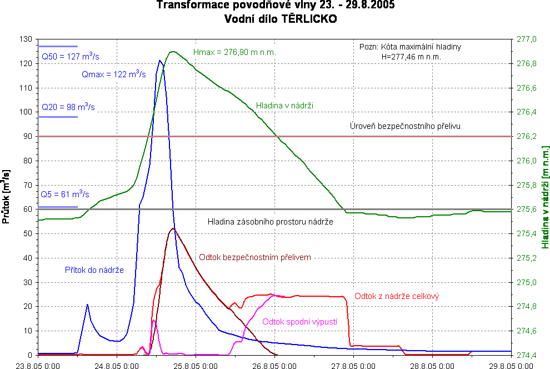
Transformace povodně - nádrž

Slide 11
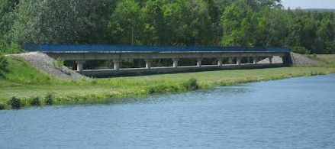
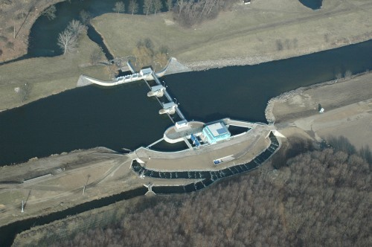
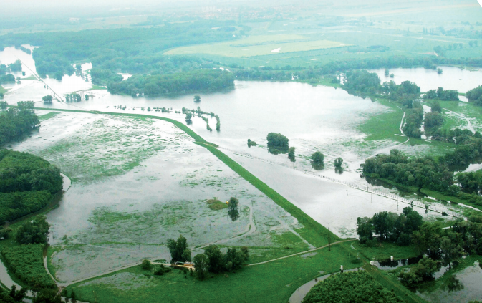
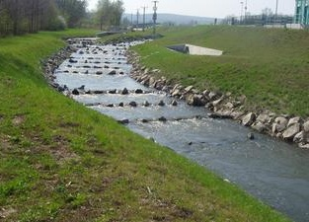
Transformace povodně - niva
jez Bulhary
ilustrační obr.

Slide 12
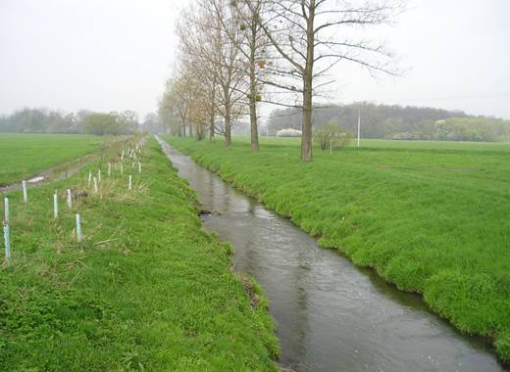
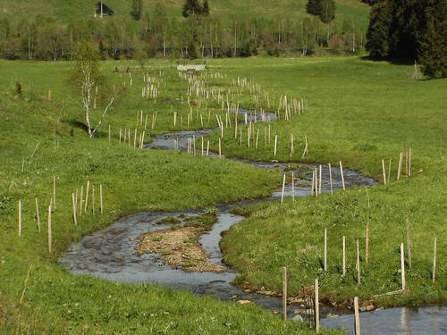
Rovnoměrnost proudění
dle změny parametrů v prostoru
rovnoměrné – zvláštní případ ustáleného proudění, průtočné průřezy, rychlost, sklon dna a drsnost jsou v celém úseku konstantní
idealizovaný případ
nerovnoměrné – hydraulické veličiny jsou funkcí času a polohy

Slide 13
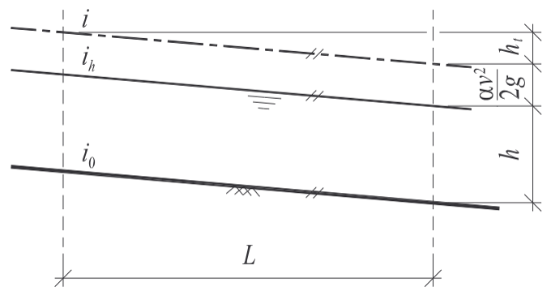
Rovnoměrné ustálené proudění
Grafické znázornění Bernoulliho rovnice
sklon dna = sklon hladiny = sklon čáry energie

Slide 14
Druhy modelů
1D – směr vektoru rychlosti jen ve směru proudnice
běžné modelování nižší kvality, výpočet v řádu sekund
2D – směr vektoru rychlosti v horizontální rovině
modelování vyšší kvality, pro inundace, výpočet v řádu hodin až dní
3D – vektor rychlosti může směřovat všemi směry
řešení detailů – přepady, usměrnění proudu, výpočet v řádu hodin až dní

Slide 15
(Zaměření koryta)
nerovnoměrné koryto - pro informaci
1D:
příčné profily jsou vzdáleny desítky až stovky metrů
geodetické zaměření
v místech změn profilu
podle délky úseku
2D:
plošná informace – fotogrametrie, laserové skenování
kombinace s 1D ve vlastním korytě

Slide 16
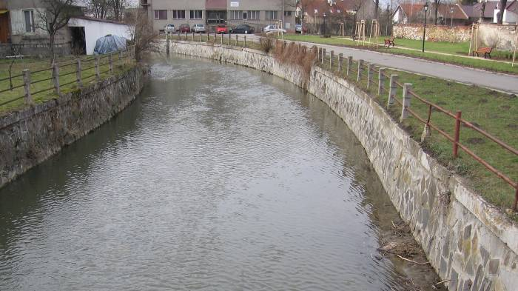
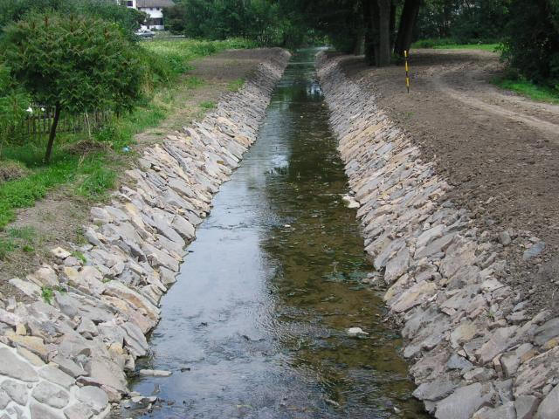
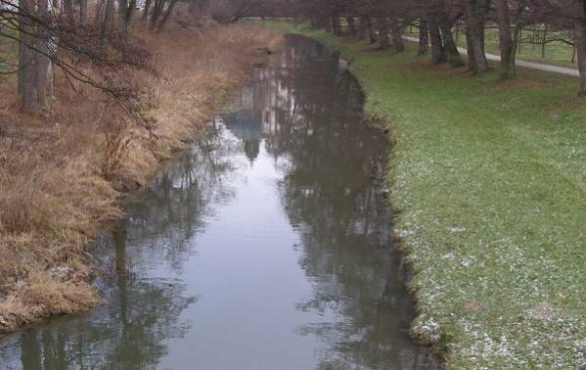
Časté tvary koryt
obdélník
úzké prostory,
u silnice, ve městech
lichoběžník
technický tvar blízký přírodě, často,
mimo města
složený lichoběžník
řeky, vznikem hrází, berma zaplavena
maximálně několikrát ročně
miskovitý
mělký, přístup, vyrovnaný průtok během roku
půlkruhový
NE, složitá stavba, komplikovaná údržba
B
B
K

Slide 17
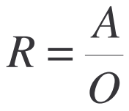
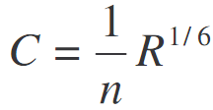
Výpočet průtoku
rovnoměrné ustálené proudění s volnou hladinou
hydraulický poloměr [m]
rychlostní součinitel Chézyho [m^{0,5}/s]
rychlost dle Chézyho rovnice [m/s]
průtok [m³/s]
průtočná plocha
omočený obvod
souč. drsnosti
podélný sklon dna

Slide 18
Průtočná plocha [m²]
šířka ve dně
hloubka
univerzální rovnice
jsou-li oba břehy ve stejném sklonu
sklon se udává jako 1:m
sklon břehu
1
1:m
m

Slide 19
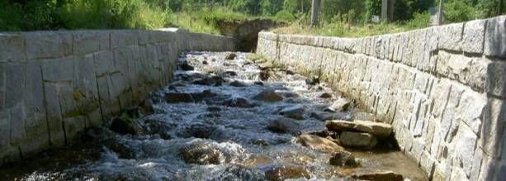
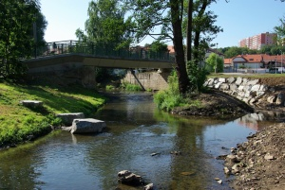
Omočený obvod [m]
na styku vody s korytem
u složeného koryta započítat svislici mezi kynetou a bermou – drsnost 0,010 (jako sklo) přiřadit ke kynetě
části koryta s různou drsností
zeď
zeď
kámen
tráva
zemina
dno s balvany
štěrkové dno

Slide 20
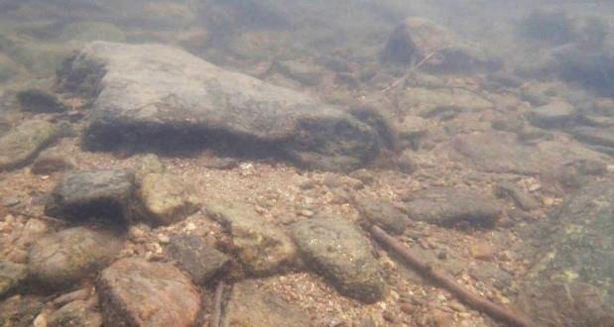
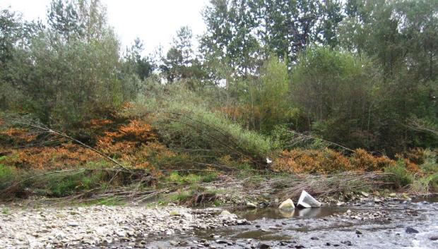
Součinitel drsnosti n [-]
vyjadřuje odpory proudění
originálně vyjadřuje ztráty třením
často ztráty místní a třením společně
subjektivně stanovovaný, zkušenosti
neměřitelný parametr
Faktory ovlivňující drsnost:
sedimenty, dnové útvary
nepravidelnost koryta, překážky
meandrování
proměnlivost v čase
vegetace
vodní stav
* faktory jsou vzájemně závislé

Slide 21
Stanovení součinitele drsnosti
Tabulky
rychlé, snadné, subjektivní
vhodné pro dlouhé úseky, čisté, plné koryto
velký rozptyl doporučených hodnot jednoho typu koryta
nezávislost na vodním stavu
Fotografické katalogy
vhodné pro začátečníky, doplnění tabulek
knižní, PDF, webové
fotografii lze zařadit k více popisům
ovlivnění pod hladinou

Slide 22
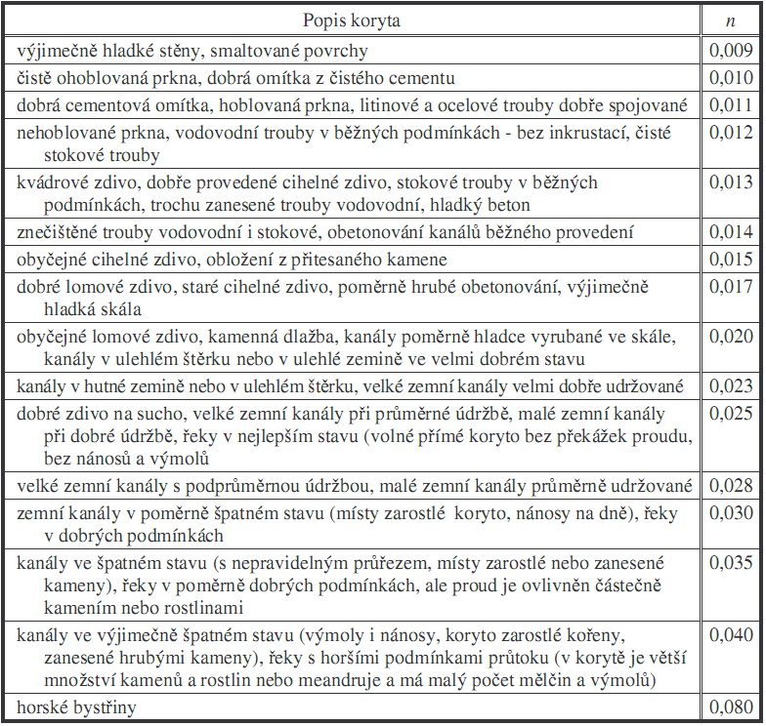

Slide 23
Stanovení součinitele drsnosti
Empirické rovnice
velké množství rovnic
vhodné jen pro určité typy koryt
omezující podmínky
Cowanova metoda
n₀ - materiál dna
n₁ - nerovnosti povrchu
n₂ - změna příčného profilu
n₃ - překážky
n₄ - vegetace
m₅ - meandrovitost
http://sites.google.com/site/vypocetdrsnosti

Slide 24
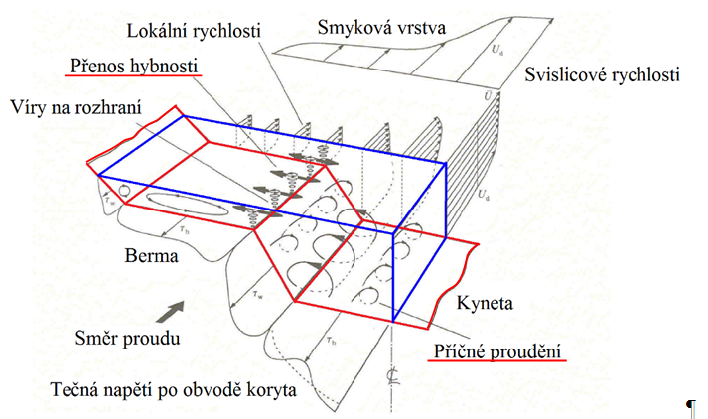
Ztráty třením

Slide 25
Složené koryto
B
B
B
B
K
K
B
B
B
B
K
K
Kyneta
voda většinu roku pouze v ní
navrhuje se na průtok 30denní až jednoletý
v příliš širokém korytě by docházelo k usazování
potřebná hloubka pro živočichy, min 0,4m
potřebná rychlost, aby se voda příliš neprohřívala, min 0,4 m/s
Berma
pro větší průtoky
vznikne přirozeně, stavbou zdí nebo hrází
udržovat trávu, keře a stromy snižují kapacitu
K
zhoršení kvality (sinice, řasy atd.)
průměrně 1x za 30dní až 1rok se začne plnit berma

Slide 26
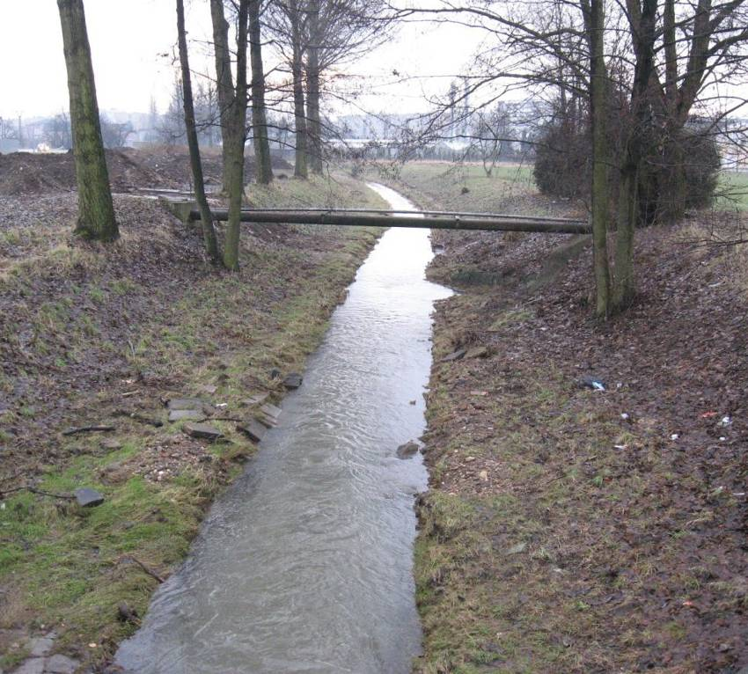
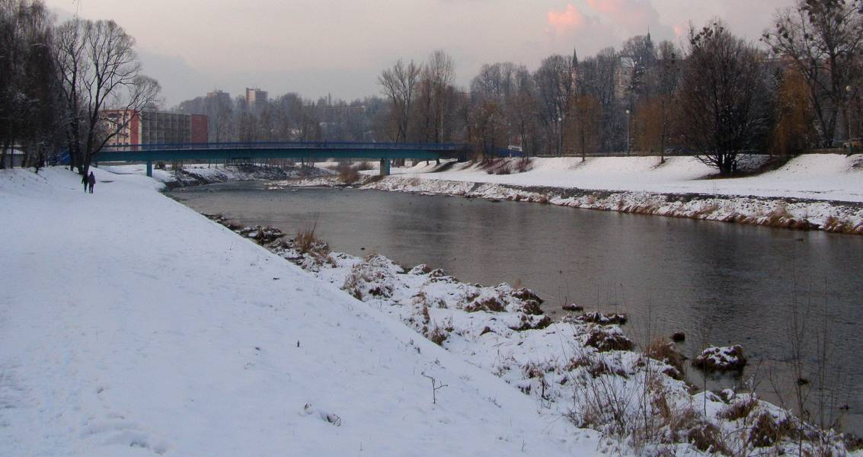
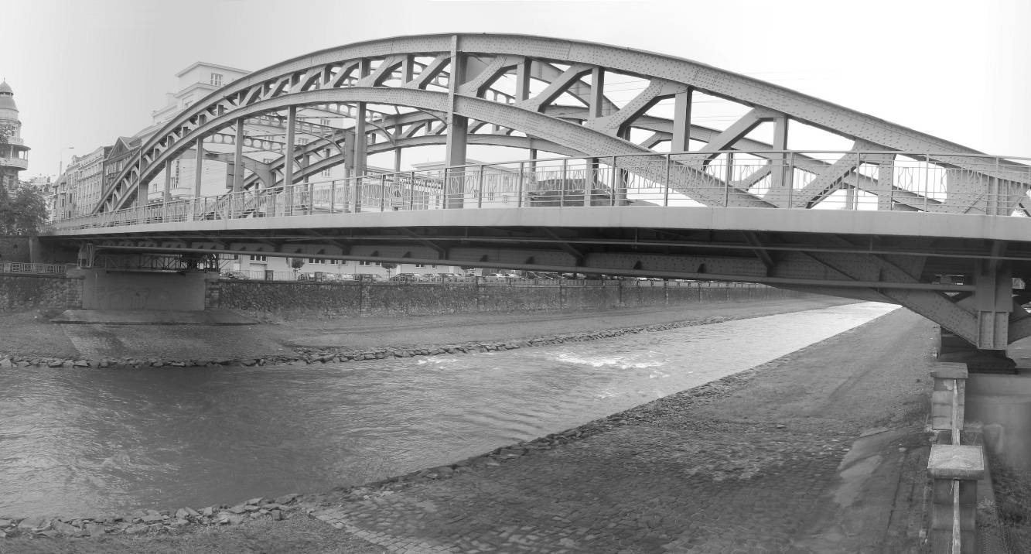
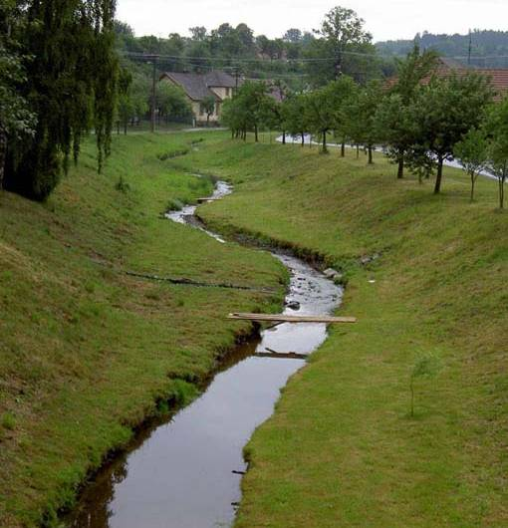
Složená koryta

Slide 27
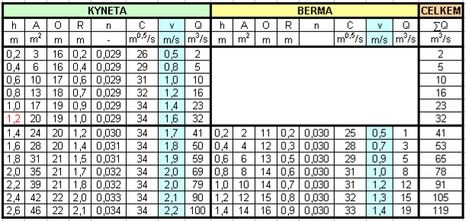
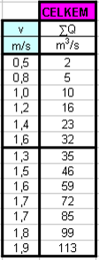
Výpočet průtoku v bermě a kynetě
Průtoky v jednotlivých částech se počítají zvlášť a pak se sečtou !!! ---> rozdílné rychlosti
DOBŘE / ŠPATNĚ…

Slide 28
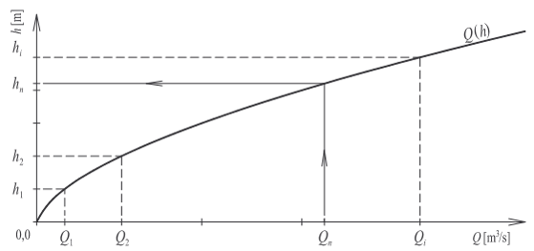
Měrná křivka
Zjištění průtoku Q ze známé hloubky h
Limnigraf – (automatické) měření průtoku v korytě pomocí čidla měřícího hloubku

Slide 29
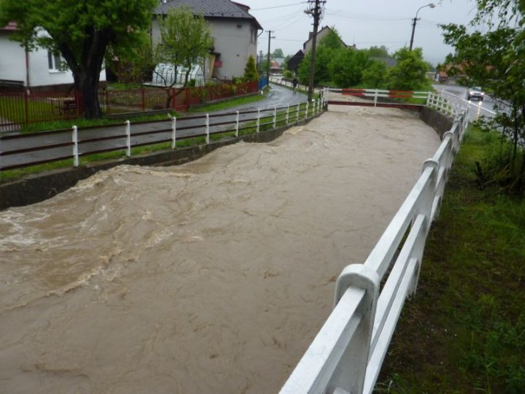
Nejistoty
ZAMĚŘENÍ
ROZKOLÍSANOST HLADIN
OBJEKTY
ODHAD DRSNOSTI
NEROVNÉ DNO
PLAVENINY + SEDIMENT

Slide 30
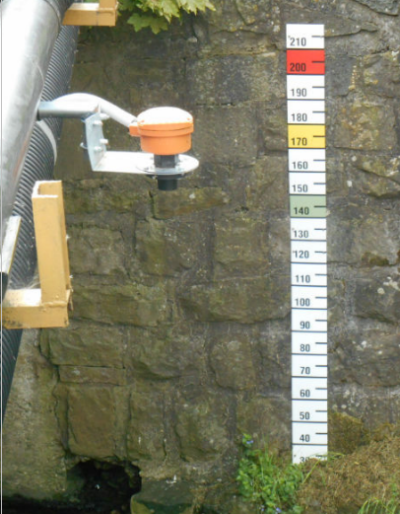
SPA
Drobné vodní toky
značky na objektech
ultrazvukové čidlo - SMS
Významné vodní toky
hlásná povodňová služba

Slide 31
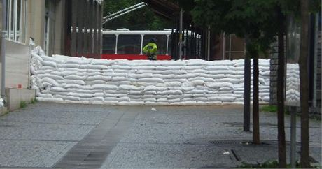
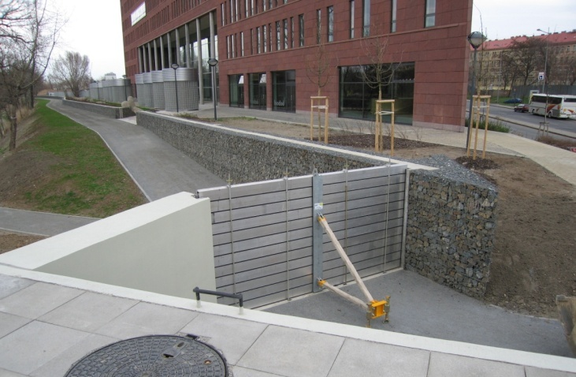
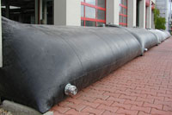
Protipovodňová opatření
povodňové zdi
povodňové hráze
mobilní hrazení
povodňová vrata
individiální ochrana
vodní nádrže
Suché nádrže
úpravy v krajině
… omezení výstavby

Slide 32
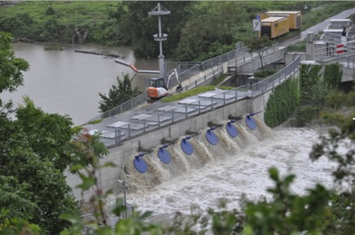
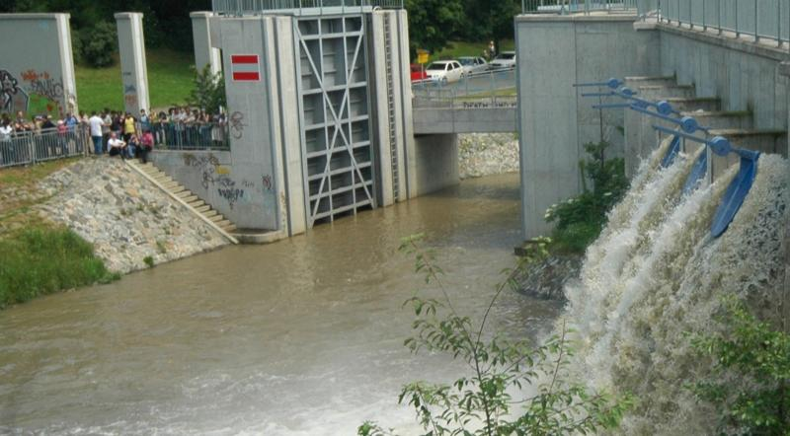
Protipovodňová technická opatření

Slide 33
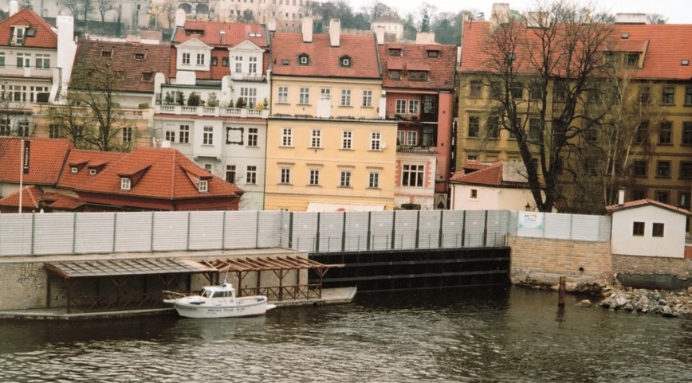
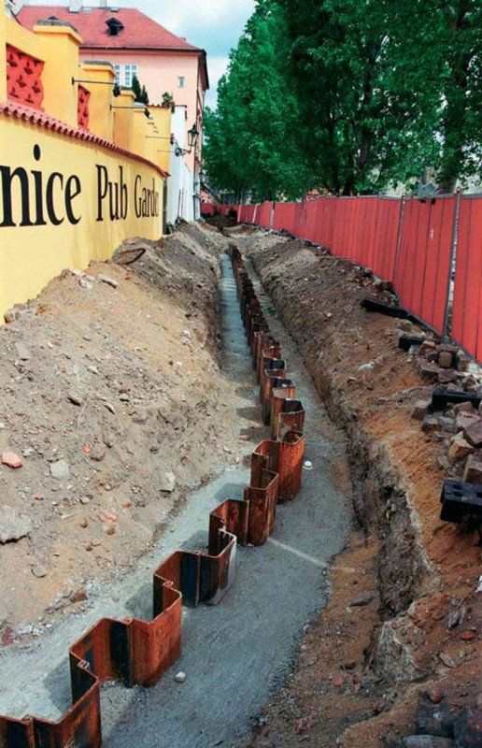
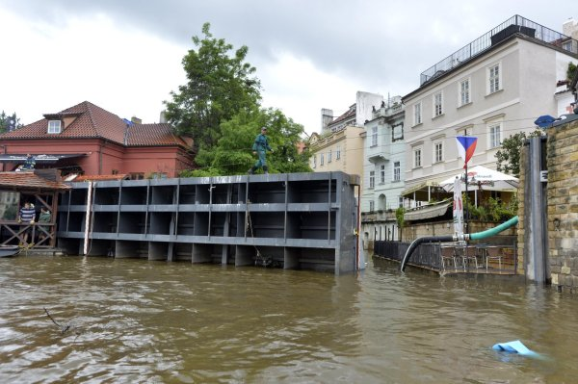
Protipovodňová technická opatření

Slide 34
Náhled do legislativy - povodně
lidé jsou zodpovědní sami za sebe
pomoc státu
integrovaný záchranný sbor, hmotná pomoc, peněžní pomoc, pomoc vojáků a dobrovolníků, …
povodňová paměť
tady povodeň nikdy nebyla - jiné rozložení srážek, jiné využívání krajiny, větší zastavěná plocha, kanalizace
povodňové mapy
území v rozlivech jsou levná – sociálně slabí
pojišťovny
vykoupení – není politický zájem

Slide 35
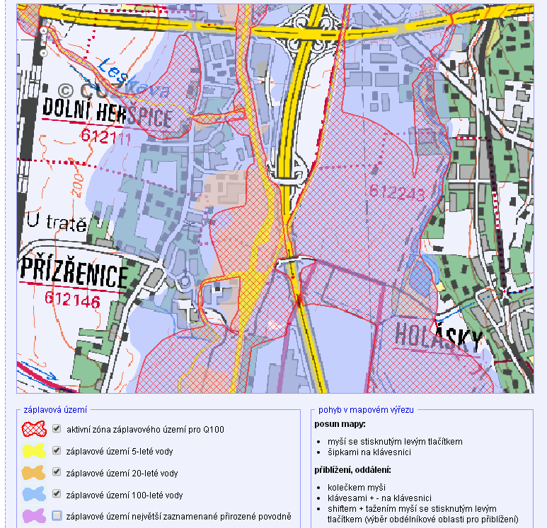
Záplavová území - dibavod.cz

Slide 36
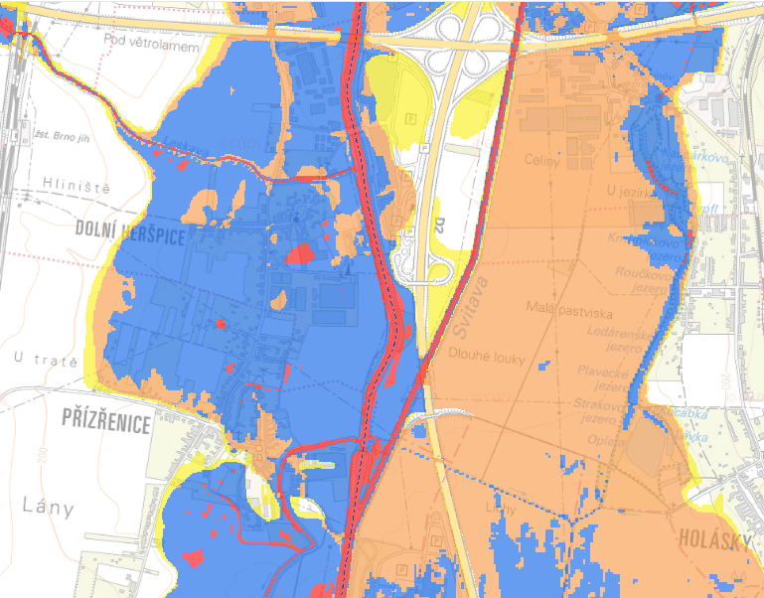
Povodňové ohrožení - cds.chmi.cz

Slide 37
Budoucnost protipovodňových opatření
prodloužit čas, po který voda zůstane v krajině
vsakování, akumulace, omezení soustředěného odtoku, zpomalení vody v korytě

Slide 38
Sedimenty v tocích

Slide 39
Sedimenty v tocích

Slide 40
Cíle návrhu
omezit vznik nánosů omezujících kapacitu koryta,
zvýšit protipovodňovou ochranu města,
umožnit provádění údržby,
omezit vznik ledových jevů,
zajistit stabilitu opěrných zdí,
zajistit stabilitu dna,
zajistit co nejnižší finanční náročnost,
zvýšit estetickou hodnotu lokality.

Slide 41
Možné návrhy
Návrh č. 1: proplachování jezem při SPA I a více
Návrh č. 2: vytvoření kynety, sklopení jezu
Návrh č. 3: odstranění klapky, snížení prahu, zvětšení podélného sklonu, návrh jednostranné kynety
Návrh č. 4: odstranění jezu, stavba nových zdí

Slide 42
Míra zanášení před a po návrhu
Současnost
Návrh č. 3

Slide 43
Výpočet zanášení
velikost efektivního zrna, rychlost proudění

Slide 44
Výpočet zanášení
Nezanášecí = zanášecí rychlost

Slide 45
Výpočet zanášení

Slide 46
Výpočet zanášení

Slide 47
Děkuji, že jste mi věnovali Vaši pozornost.

